Slide 1
Bootcamp
DAX

Slide 2
Что будет на уроке
Что такое связи
Кратность и кроссфильтрация
Что такое DAX
Что такое меры и чем они отличаются от столбцов
Основные функции

Slide 3
1) Что такое связи?

Slide 4
Связи
1. Связи позволяют объединять таблицы по общему признаку.
2. Настраиваются для конкретного столбца в каждой из связанных таблиц.

Slide 5
Связи: пример
Задача — построить простой прогноз продаж на будущий год по текущим клиентам.
Дано — данные о фактических продажах из 1С и клиентские данные из CRM.
Решение — возьмём из 1С данные по среднему чеку за период, а из CRM данные о частоте покупок.
Чтобы связать данные между собой, сделаем отдельную таблицу с уникальными названиями клиентов и свяжем её с двумя другими.
Результат — у нас получится единая база для анализа из трёх таблиц, где одна вспомогательная.

Slide 6
Как это выглядит
1С
Справочник
CRM
Клиент А | 1000 рублей
Клиент Б | 2000 рублей
Клиент А | 1500 рублей
Клиент Б | 3000 рублей
Клиент А | 900 рублей
Клиент В | 8000 рублей
Клиент А
Клиент Б
Клиент В
Клиент А | Раз в 6 дней
Клиент Б | Раз в 2 дня
Клиент В | Раз в 8 дней
Важно! После настройки связей вы сможете работать с данными в двух таблицах так, как будто это одна таблица.

Slide 7
2) Кратность и кроссфильтрация

Slide 8
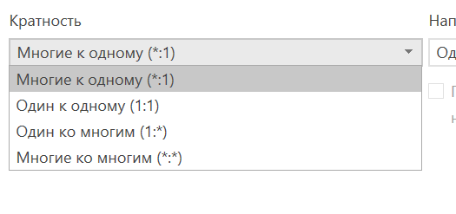
Кратность
Многие к одному (*:1) — наиболее распространенный тип кратности. У первой таблицы несколько значений, у второй только уникальное значение в нужном столбце.
Один к одному (1:1) — у обеих таблиц в связанных столбцах только уникальные значения.
Один ко многим (1:*) — аналогичная первой связи, только наоборот.
Многие ко многим (*:*) — В обоих столбцах неуникальные значения. Маловероятно, что понадобится.

Slide 9
Кросс-
фильтрация
Однонаправленная:
стандартный метод, когда фильтрация происходит в таблице, где значения агрегируются;
По умолчанию лучше делать связь однонаправленной.
Двунаправленная
обе таблицы обрабатываются как одна;
актуально для вспомогательных таблиц-справочников;
двунаправленную связь нужно настраивать осознанно, когда вы понимаете, зачем это.

Slide 10
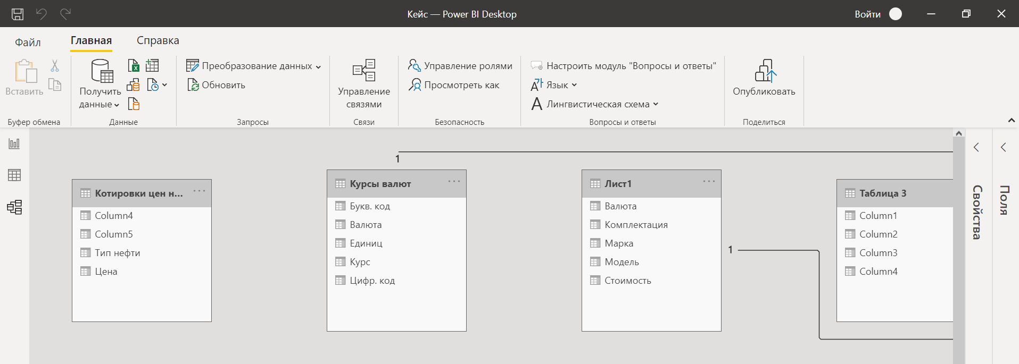
Как это выглядит

Slide 11
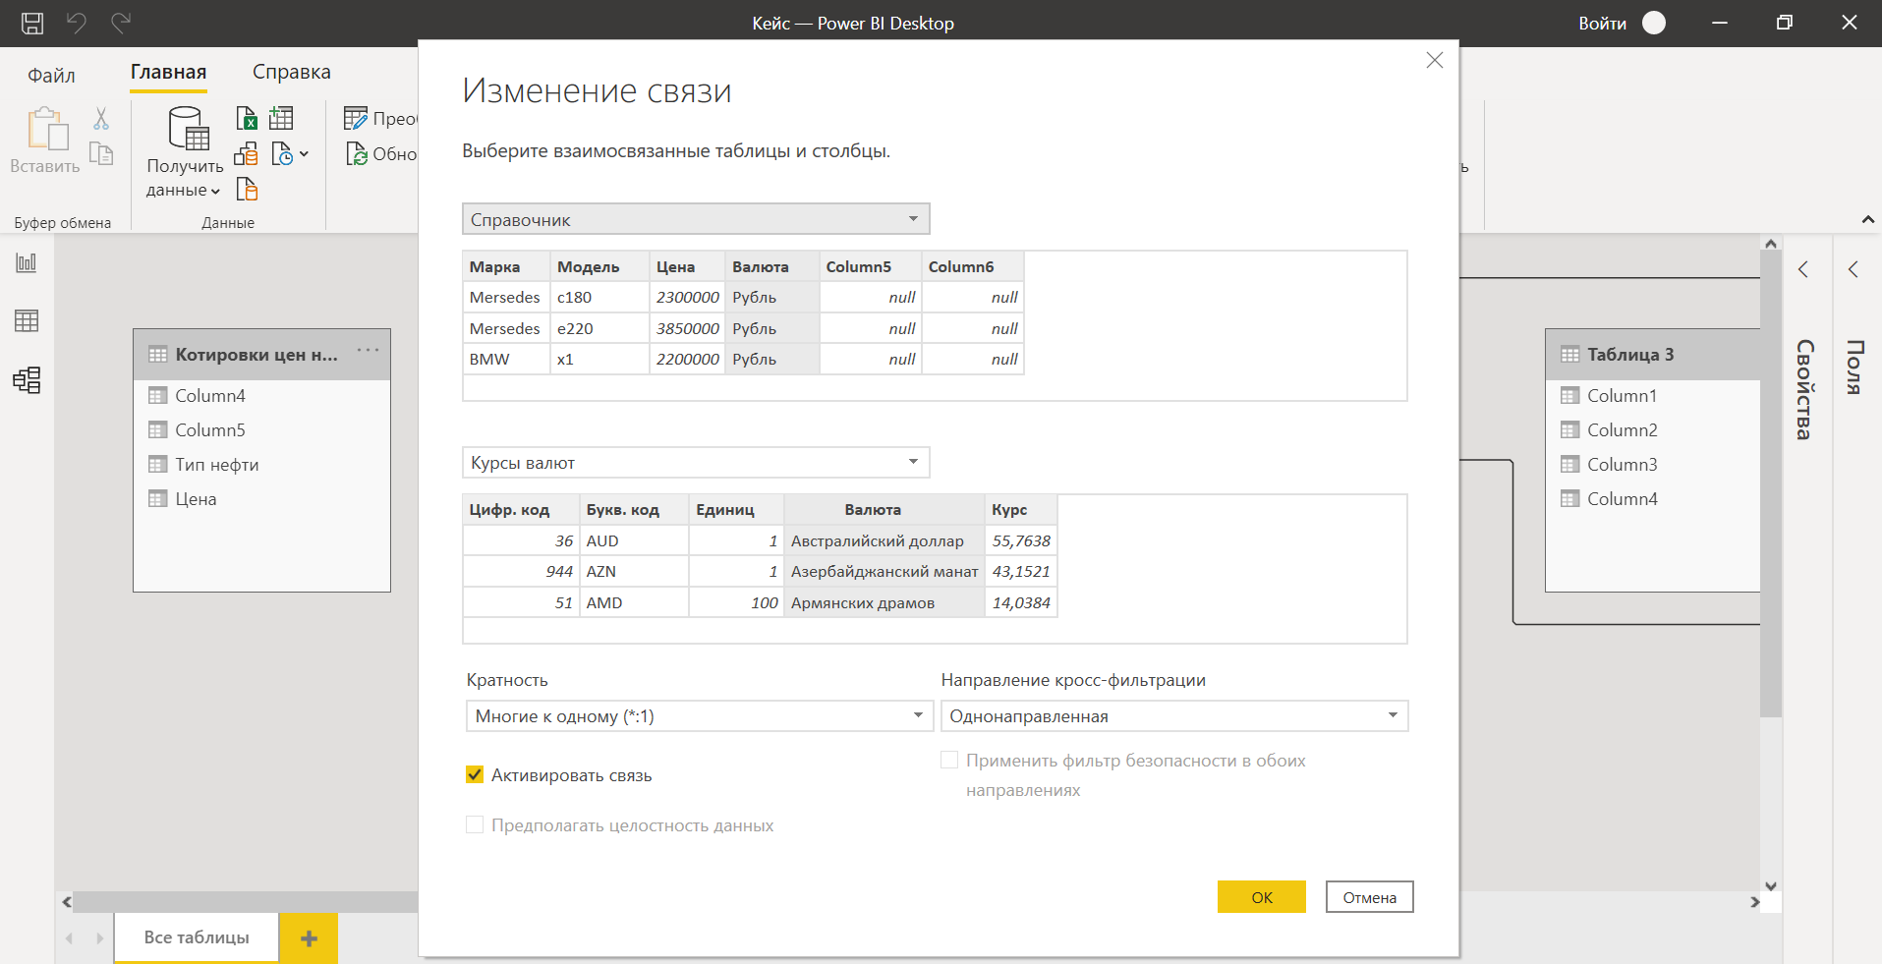
Настройка связи

Slide 12
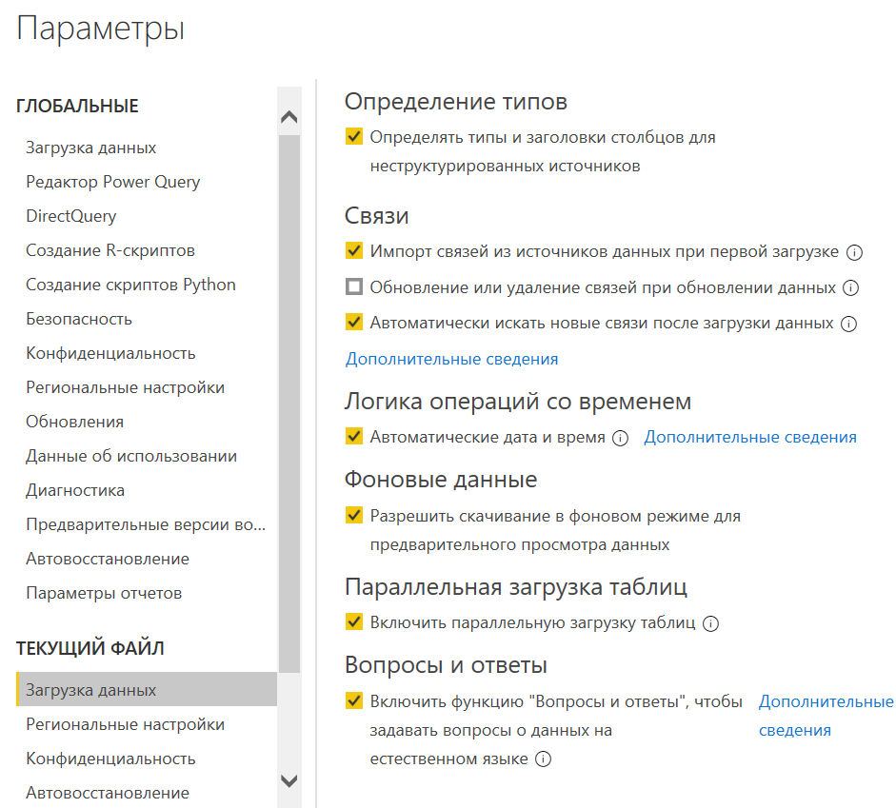
Какие есть особенности
Связи в Power BI:
автоматически ищутся;
найденная автоматически связь делается активной;
чем-то похоже на функцию ВПР / VLOOKUP в Excel.

Slide 13
3) Что такое DAX?

Slide 14
Что такое DAX?
Алгоритм функций, похожий на Excel
Позволяет создавать многомерные кубы
По DAX существует много качественной документации
Многие функции доступны из коробки
В DAX можно делать как столбцы, так и виртуальные меры

Slide 15
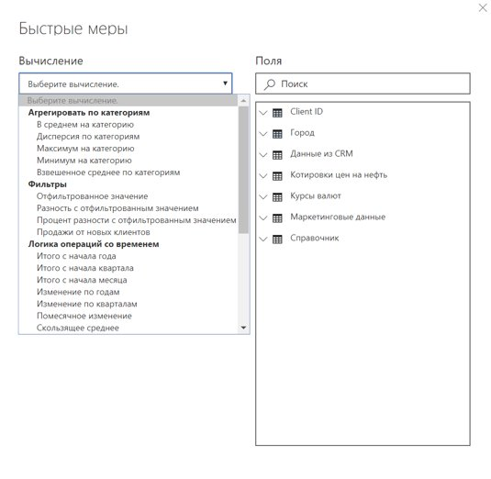
4) Что такое меры?

Slide 16
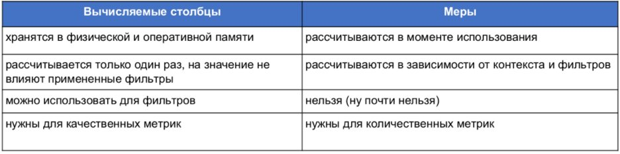
Что такое меры и чем отличаются от столбцов?

Slide 17
5) Основные функции

Slide 18
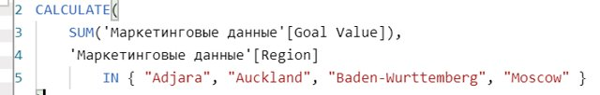
Sumif/суммаесли
SumIf​
Возможные функции в Power BI:​
CALCULATE​
FILTER

Slide 19
Vlookup/ВПР
Эта функция менее применима, чем в Excel, так как в Power BI есть связи.
RELATED – подтягивает связанные значения.​
LOOKUPVALUE – аналог VLOOKUP​
Related(‘Таблица’[Имя столбца]) – возвращает значение из указанного столбца связанной таблицы. ​
Важно: работает только в том случае, если между таблицами есть связь.​
LOOKUPVALUE([столбец, в котором нужное значение], [столбец, по которому искать], условие поиска, альтернативный результат)​
– полноценный ВПР

Slide 20
Еще полезные функции
​
1) Text​
FORMAT​
2) Concatenate​
CONCATENATE​
3) Sum​
Sum​
4) Деление​
DIVIDE – лучше, так как не выдает ошибку при делении на ноль
5) Distinct - выводит уникальные значения​
​
​
If Text contains в Power Query​
​
​

Slide 21
Идентичные с Excel
​
1) if​
IF​
2) Concatenate​
CONCATENATE​
3) Left/Right​
Left/Right​
​
​

Slide 22
Выводы
Связи помогают объединять таблицы и фильтровать их показателями из другой таблицы.
DAX помогает производить аналитический расчеты по данным.
В DAX есть возможность делать расчеты в дополнительных столбцах и виртуальные меры.

Slide 23
Домашнее задание
Свяжите данные из предыдущего задания через отдельный справочник Client ID так, чтобы каждая таблица фильтровала другую
Свяжите курсы валют со справочником, а справочник с Маркетинговыми данными
Рассчитайте следующие показатели и выведете из в виде карточки в отчет: количество конверсий в Краснодаре, Сочи и Москве, сумму продаж марки BMW

Slide 24

Спасибо!
Каждый день
вы становитесь
лучше :)

